Slide 1

Proyecto IA CLUSTERING
Luis Emanuel Hernández Flores

Slide 2
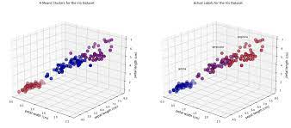
¿Qué tutorial elegiste?
Unsupervised Machine Learning: Clustering

Slide 3
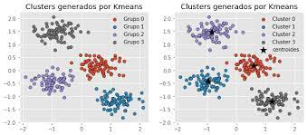
¿Por qué lo escogiste?
Escogi el tema de clustering porque la verdad me parecio muy interesante porque el aprendizaje automático no supervisado es donde el científico no proporciona a la máquina datos etiquetados, y se espera que la máquina derive la estructura de los datos por sí sola.
Hay muchas formas de esto, aunque la forma principal de aprendizaje automático no supervisado es el agrupamiento. Dentro de la agrupación en clústeres, existe la agrupación en clústeres "plana" o la agrupación en clústeres "jerárquica".

Slide 4
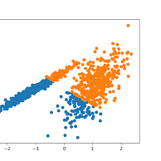
¿Es monetizable?
Podría ser monetizable si logramos hacer una app o algo por el estilo que mediante estos métodos de clustering podamos lograr algo de interés social en el cual podamos cobrar ya sea por anunciarse en ella o por el uso en concreto de la misma.

Slide 5
Link youtube
https://youtu.be/xT9GPnb5lzY

Slide 6
Link tiktok
https://vm.tiktok.com/ZM2DR6n4p/

